Slide 1

مطالب آموزشی ارتقا سلامت روان
مرداد 1404
«سرآغازی سلامت» «آینده ای سرآمد»
پیشگیری از رفتار های مخاطره آمیز در جوانان

Slide 2
تعریف رفتار های پرخطر در جوانان
رفتار های پرخطر به رفتار هایی اطلاق می شود که احتمال نتایج منفی و مخرب جسمی، روان شناختی و اجتماعی را برای خود افزایش می دهد. چون جوانی یک دوره بحرانی از زندگی است، عوامل اجتماعی اقتصادی و خانوادگی نقش مهمی در سوگیری رفتاری این افراد دارند.
شناخت الگوهای رفتارغلط و پرهیز از بروز این رفتار ها در شخص منجر به فراهم شدن زندگی سالم و کسب سلامتی و توانمندی این گروه خواهد شد.

Slide 3
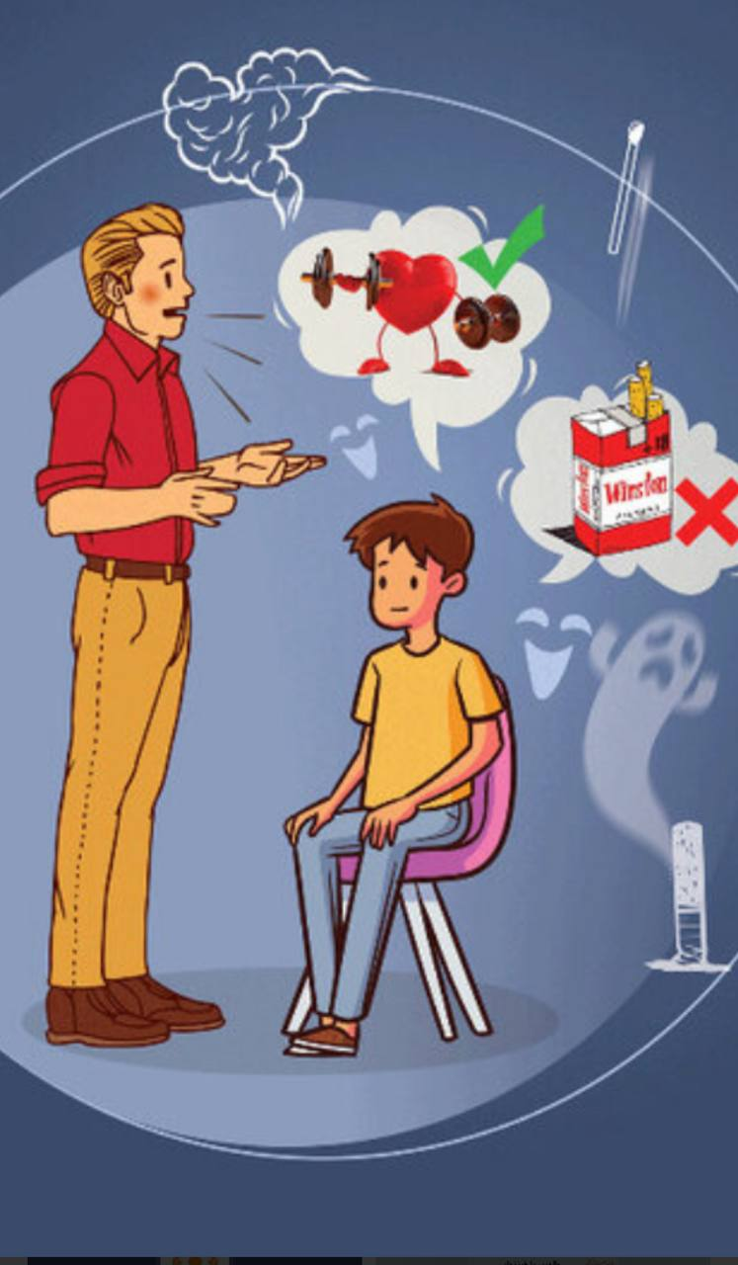
عمده ترین رفتار های پرخطر
1-استعمال دخانیات
2-اعتیاد و سوء مصرف مواد
3-خشونت
4-رفتارهای جنسی ناسالم
5-الگوی تغذیه ناسالم
6-کم تحرکی
7-مصرف الکل

Slide 4
عوامل موثر در بروز رفتار های مخاطره آمیز
الف) عوامل فردی: از قبیل ویژگی های شخصیتی، وضعیت بهداشت روان و تاب آوری فردی، اعتماد به نفس، خودارزشمندی، کنترل هیجان و نگرش نسبت به رفتارهای پرخطر و وضعیت تحصیلی.
ب)خویشتن داری پایین: هرگونه رفتار های مخاطره آمیز و انحرافی با خویشتنداری پایین ارتباط مستقیم دارد. به طور کلی در دوره جوانی بین خویشتن داری پایین و رفتار های پرخطر مصرف مواد، دزدی و نوشیدن الکل رابطه مستقیم وجود دارد.

Slide 5
ج) عزت نفس: عزت نفس عبارت است از احساس ما درباره میزان ارزشی که دیگران برای ما قائلند و همچنین اینکه ما چه میزان برای خودمان ارزش قائلیم و خودمان را قبول داریم افرادی که فکر می کنند دوست داشتنی و جذاب هستند روابط بهتری برقرار می کنند و بهتر از دیگران حمایت و کمک می گیرند.
د) بی ثباتی خانواده: مشکلات خانوادگی از جمله بی ثباتی خانواده، با رفتار های مخاطره آمیز مرتبط است. روابط ضعیف با والدین، بخشی از رفتار های جنسی مخاطره آمیز و رفتار های ضد اجتماعی را تبیین می کند. خانواده به عنوان عامل محیطی در مقابل رفتار های مخاطره آمیز جوانان می توان اشاره کرد.

Slide 6
همسالان: جوان از همراه بودن با دوستان خود احساس آرامش می کند. دوستان تأثیر عمیقی بر روی یکدیگر می گذارند، دوستان خوب می توانند الگو های مثبتی برای یکدیگر باشند و باعث اجتماعی شدن و دلگرمی ایجاد تجربیات جدید در آنان شوند.

Slide 7
راه های پیشگیری از رفتار های مخاطره آمیز در جوانان
1- با آرام نگه داشتن محیط خانواده و با الگوسازی مناسب و مثبت به آنها کمک می کنیم که ریسک های کم خطر را انتخاب کنند.
2- توجه به ابعاد خودمراقبتی جسمی مانند خوردن غذای سالم، استراحت کافی، انجام فعالیت بدنی، پرهیز از رفتار های پرخطر و تفریحات سالم، یادگیری مهارت های زندگی و در صورت بروز مشکل مراجعه به روانشناس لازم می باشد.
3- اجازه خطا کردن به جوانان را بدهیم تا اشتباه کردن احساس گناه نکنند و بتوانند فرصت یافتن راه حل را بیابند.

Slide 8
توصیه هایی برای ایجاد عزت نفس
*افکار منفی را در مورد خودتان کنار بگذارید.
*به جای کمال گرایی، کسب موفقیت در یک کار را به عنوان هدف خود تعیین کنید و از کار هایی که در آنها توانا هستید لذت ببرید.
*به اشتباهات خود به عنوان فرصت هایی برای یادگرفتن نگاه کنید.
* دست به کارهای جدید بزنید تا استعداد های خود را شکوفا کنید و از داشتن این مهارت های جدید با دوستان خود صحبت کنید.

Slide 9
پیشگیری از مرگ و میر جوانان به واسطه حوادث حمل و نقل ترافیکی خواب آلودگی و استفاده از تلفن همراه، دلیل اصلی تصادفات منجر به مرگ
علل حوادث ترافیکی:
عامل انسانی، راه و حوادث نقلیه 3 عامل اصلی حوادث ترافیکی هستند که 80 درصد تصادفات رانندگی مربوط به عوامل انسانی است.
مرگ و میر در حوادث ترافیکی:
آمار های رسمی حاکی است از سال 1384 تا 1404 در مجموع 351 هزار و 996 نفر بر اساس حوادث رانندگی در کشور جان خود را از دست داده اند.
مصدومیت حوادث ترافیکی
براساس اعلام سازمان پزشکی قانونی کشور در 10 سال گذشته از سال 1392 تا 1401 در مجموع سه میلیون و 280 هزار و 215 نفر در حوادث رانندگی مصدوم شده اند.

Slide 10
بیشترین دلیل وقوع تصادفات
سرعت غیر مجاز، سبقت غیر مجاز و عدم توجه به جلو بیشترین علت وقوع تصادفات بوده است، خواب آلودگی و پس از آن استفاده از تلفن همراه دلایل اصلی تصادفات بوده.
توصیه های ایمنی برای جلوگیری از تصادفات
سرعت مهمترین عامل تصادفات در جاده ها می باشد با سرعت مطمئنه رانندگی کنید.
رعایت فاصله طولی و عرضی از سایر خودروها مانع از برخورد های ناشی از ترمز یا تغییر مسیر ناگهانی می گردد.
میزان تصادفات در زنان و مردان برابر است.

Slide 11
نکاتی برای ایمن ماندن در جاده ها
باسرعت بالا رانندگی نکنید.
همیشه سرعت مجاز درج شده روی تابلو ها را رعایت کنید. رانندگی با سرعت بالا به ویژه برای رانندگان تازه کار، می تواند خطرناک باشد. اگر هنگام شب، در هوای ناجور یا ترافیک سنگین رانندگی می کنید حتی از سرعت مجاز هم آهسته تر رانندگی کنید.
از کارهایی که سبب حواس پرتی می شوند بپرهیزید:
هنگام رانندگی پیامک ندهید. با این کار احتمال تصادف را 23 برابر بیشتر می کنید. سایر کارها عبارتند از: خوردن و آرایش کردن، کسر بزرگی از تصادفات ها در پی همین حواس پرتی ها رخ می دهد.

Slide 12
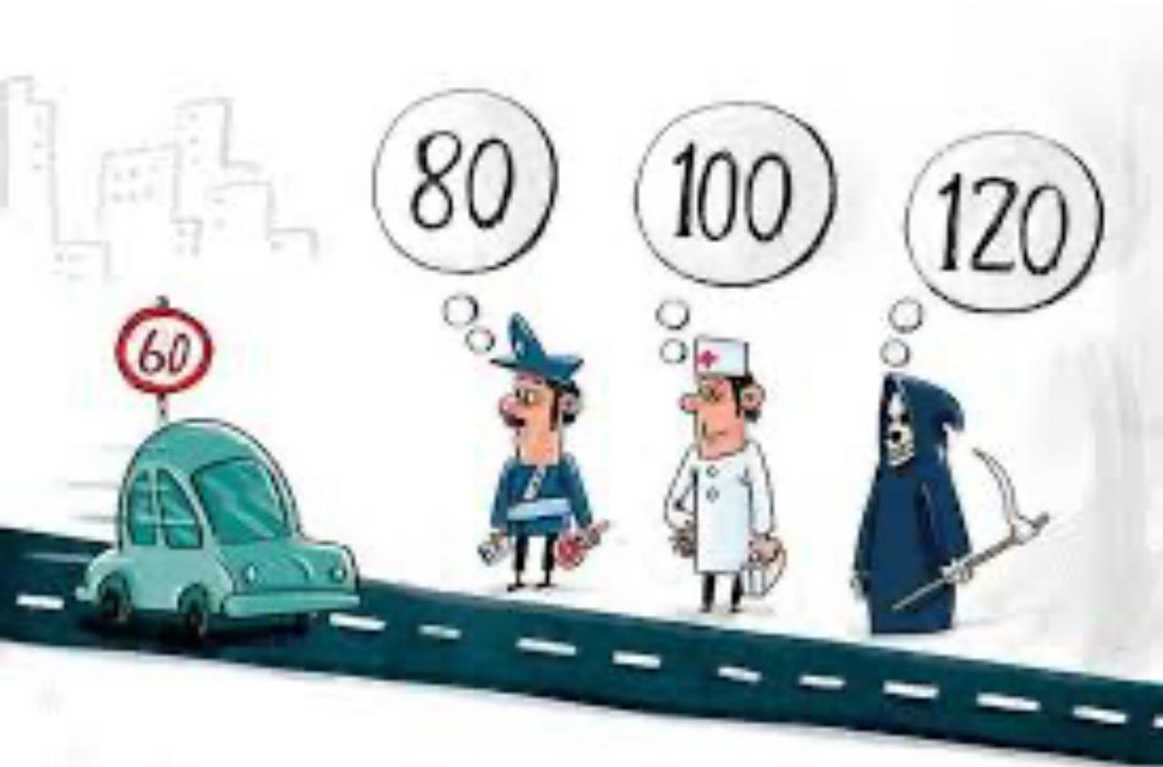
قوانین را رعایت کنید
قوانین راهنمایی و رانندگی برای محافظت از شما و رانندگان دیگر وضع شده اند. اگر این قوانین را رعایت نکنیم. نه تنها خود را به خطر می اندازیم بلکه زندگی عابران و رانندگان دیگر را به خطر می اندازیم.

Slide 13
از چراغ های راهنما استفاده کنید.
با استفاده از چراغ های راهنما به دیگران هشدار دهید که می خواهید تغییر مسیر بدهید یا از باندی به باند دیگر بروید به این ترتیب آن ها برای حرکت بعدی شما آماده خواهند بود.
به آنچه رانندگان دیگر انجام می دهند توجه داشته باشید. همیشه نقاط کور را زیر نظر داشته باشید و از خودروهای دیگر به خوبی فاصله بگیرید و به این ترتیب اگر مشکلی پیش آید زمان واکنش بیشتری در اختیار رانندگان خواهد بود.

Slide 14
از توجه شما سپاسگزاریم

